Slide 1

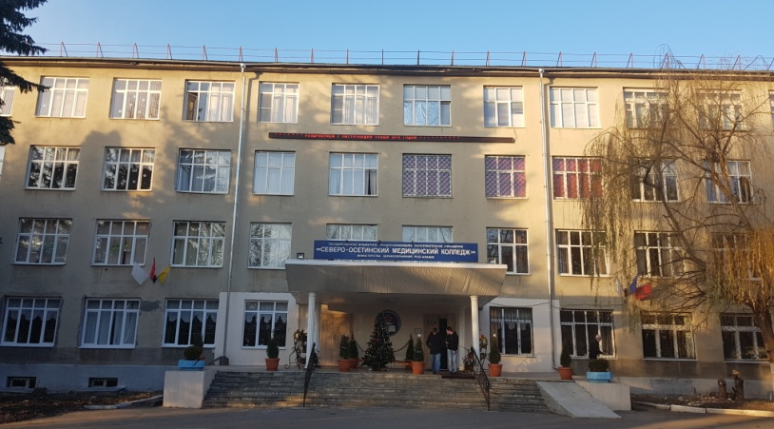
ГОСУДАРСТВЕННОЕ БЮДЖЕТНОЕ ОБРАЗОВАТЕЛЬНОЕ УЧРЕЖДЕНИЕ СРЕДНЕГО ПРОФЕССИОНАЛЬНОГО ОБРАЗОВАНИЯ «СЕВЕРО-ОСЕТИНСКИЙ МЕДИЦИНСКИЙ КОЛЛЕДЖ» МИНИСТЕРСТВА ЗДРАВООХРАНЕНИЯ РЕСПУБЛИКИ СЕВЕРНАЯ ОСЕТИЯ-АЛАНИЯ
Доклад на педагогический совет
«ЛИЧНОСТНЫЙ И ПРОФЕССИОНАЛЬНЫЙ РОСТ УЧАСТНИКОВ ОБРАЗОВАТЕЛЬНЫХ ОТНОШЕНИЙ ЧЕРЕЗ ФОРМИРОВАНИЕ КОММУНИКАТИВНЫХ КОМПЕТЕНЦИЙ»
Выполнила преподаватель:
Хубулова А.А.
Владикавказ 2022

Slide 2
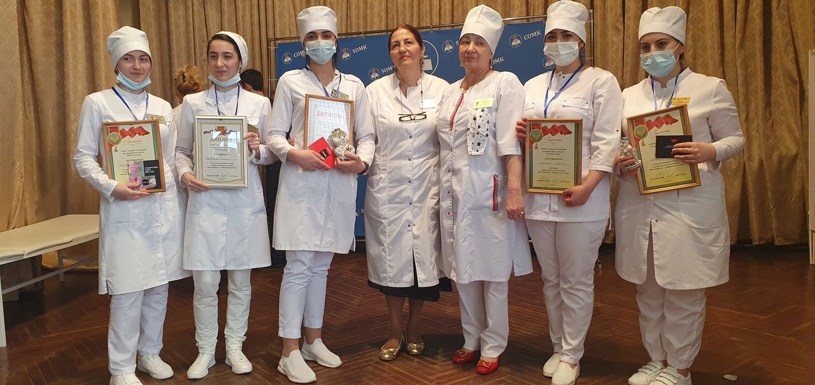
«Если вы просто общаетесь, вы можете получить результаты, но, если вы общаетесь с умом, вы можете творить чудеса».
Джим Рон (американский оратор, психолог).

Slide 3
Коммуникативная компетентность - способность к эффективному решению коммуникативных задач; важная составляющая общей профессиональной компетентности педагога, непосредственно связана с эффективностью взаимодействия, общения человека с другими людьми. В основе коммуникативной компетентности лежит педагогическое общение.
Педагогическое общение - профессиональное общение педагога и обучающегося, направленное на создание благоприятного психологического климата, а также на оптимизацию учебной деятельности и отношений между педагогом и учащимися внутри коллектива.

Slide 4
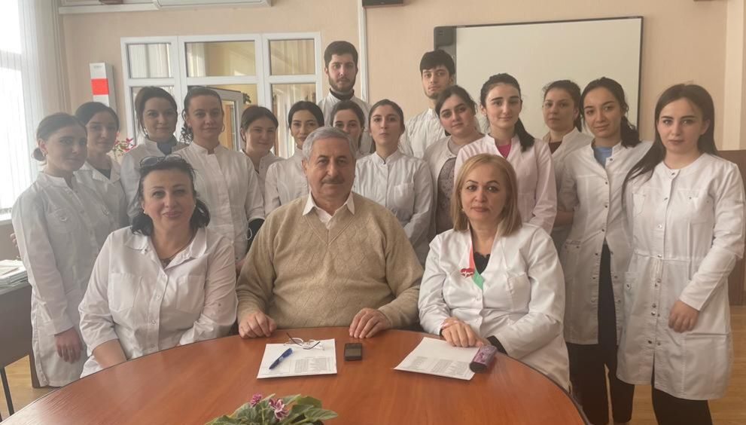
Компоненты коммуникативной компетентности:
Толерантность, коммуникабельность, уверенность в себе, адаптивность, тактичность, самообладание, интеллект, общий кругозор, специальные профессиональные знания, а также потенциал личностного развития и роста в овладении коммуникативной деятельностью.

Slide 5
Коммуникативная культура педагога включает:
Речевую культуру:
выразительность (чёткость дикции);
логичность;
правильность речи (литературные нормы произношения, ударения);
точность (чёткое знание новых терминов и понятий);
богатство (большой объём активного словаря);
содержательность, уместность, эмоциональность.
Имидж педагога (стереотип восприятия образа педагога).
Внешняя составляющая включает мимику, жесты, тембр и силу голоса, костюм, манеры, походку, осанку, макияж.
Внутренняя составляющая — это внутренний мир человека, его духовное и интеллектуальное развитие, интересы, ценности.

Slide 6
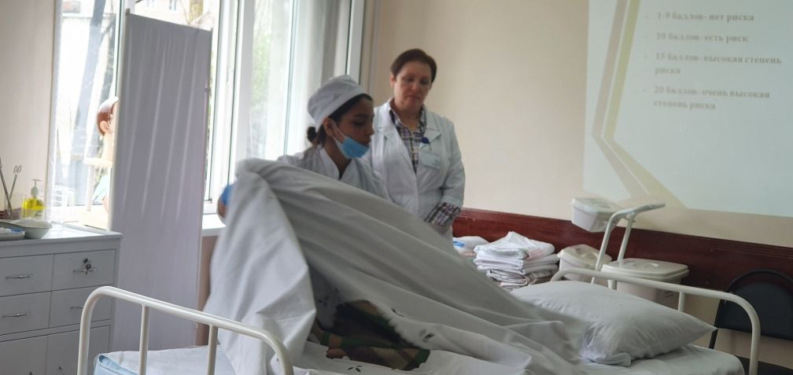
Личностные качества педагога являются концентрированным выражением его авторитетности.
Индивидуально-личностный компонент: темперамент, характер, способности, экстравертированность/интровертированность.
Эмоционально-волевая сфера: самоконтроль, эмоциональная устойчивость, умение избегать конфликта или эффективно выходить из него.
Социально-коммуникативный компонент: эмпатия, умение устанавливать и поддерживать контакт, обратную связь; культура мышления и речи, коммуникабельность.

Slide 7
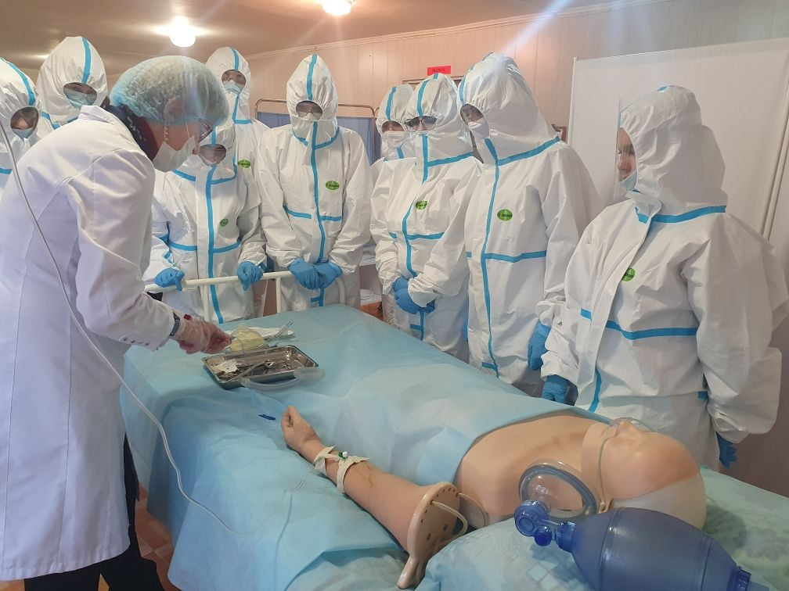
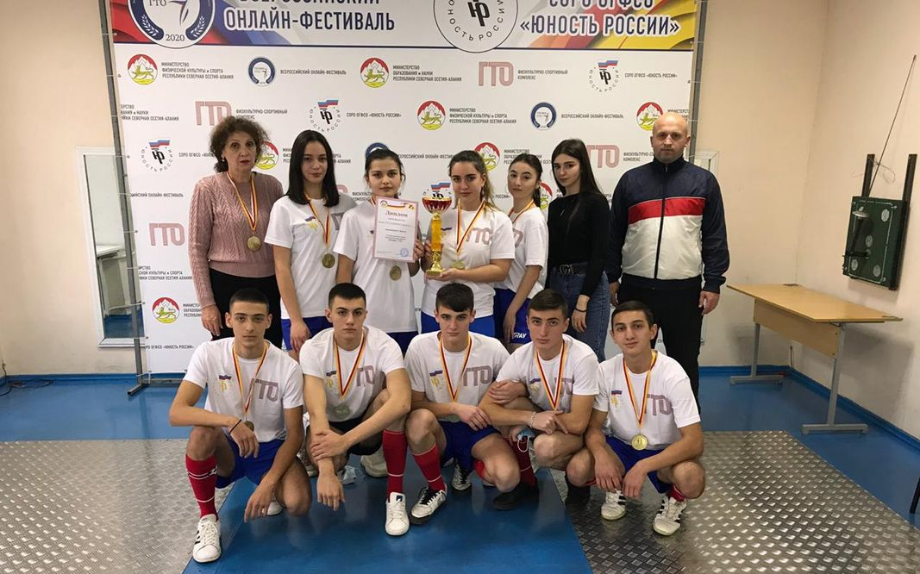
Ведущие признаки педагогической коммуникабельности:
потребность в общении со студентами;
положительная эмоциональная тональность;
взаимная личностная аттракция («привлекать, притягивать») педагога и учащихся;
эмпатия - осознанное сопереживание эмоциональному состоянию другого человека;
конструктивное решение межличностных противоречий;
гуманизм и демократизм общения.

Slide 8
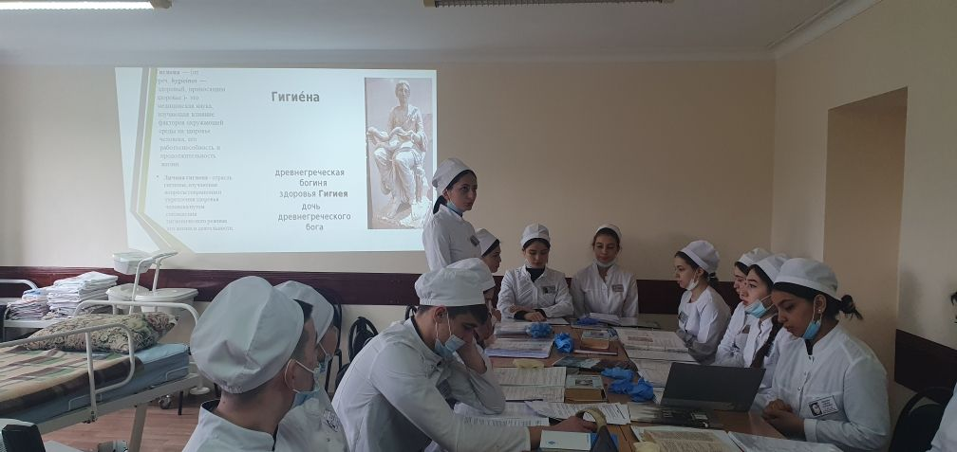
Профессиональная техника общения
(вербальные и невербальные средства общения).
Вербальное общение - словесное общение, участники которого обмениваются высказываниями относительно предмета общения с помощью языка, речи.
Невербальное общение - обмен информацией с помощью неязыковых коммуникативных элементов (жестов, мимики, выражения глаз, осанки и др.).

Slide 9

"Чем более учитель будет помнить, что ученики смотрят на него, как на существо высшее, тем сильнее будет его влияние, тем более будет доставлять отрады каждая его похвала, тем глубже врежется в сердце ученика каждый упрек его, а следовательно, и все дело воспитания будет несравненно благотворнее. Но горе учителю, который неосторожным своим поведением разрушил то обаяние, которым окружен в их глазах"

Slide 10
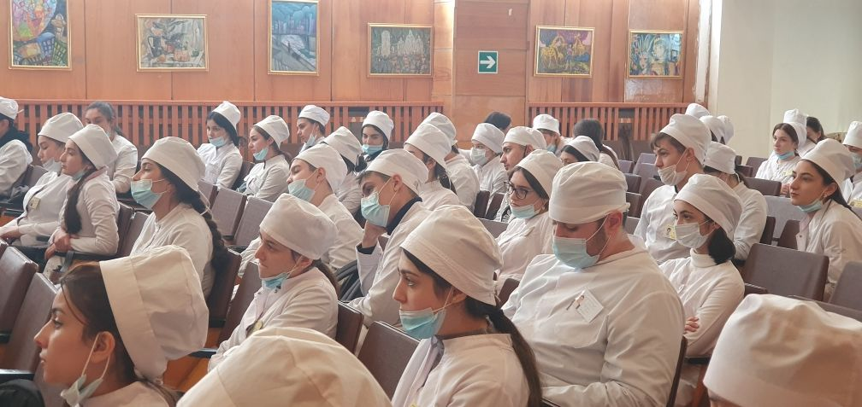
Структурные элементы, способствующие развитию коммуникативной компетентности:
1) правильно подобранные методы обучения;
2) эффективный процесс управления образовательного учреждения;
3) самообразование, тренинги, участие в методсоветах, конференциях;
4) внеурочная деятельность (организация кружков, секций, творческих объединений);
5) использование мониторинга.

Slide 11
Адаптация дает возможность приспособиться ко всем требованиям системы образования, освоить все виды деятельности, овладеть ролевыми позициями.
Саморазвитие позволяет постоянно самосовершенствоваться, изменяться, в конечном итоге, полностью реализовать себя как профессионала.
Стагнация наступает тогда, когда педагог «останавливается в своем развитии, живет за счет эксплуатации стереотипов, старого багажа». В результате профессиональная активность снижается, возрастает невосприимчивость к новому, и, как итог, утрачивается даже то, что когда-то позволяло быть на уровне требований.

Slide 12
Основные направления профессионально-личностного саморазвития педагога, способствующие его профессиональному росту:
1) изучение профессиональной литературы;
2) налаживание профессионального общения;
3) посещение курсов повышения квалификации, семинаров, презентаций;
4) получение дополнительной квалификации в области менеджмента в образовании.

Slide 13
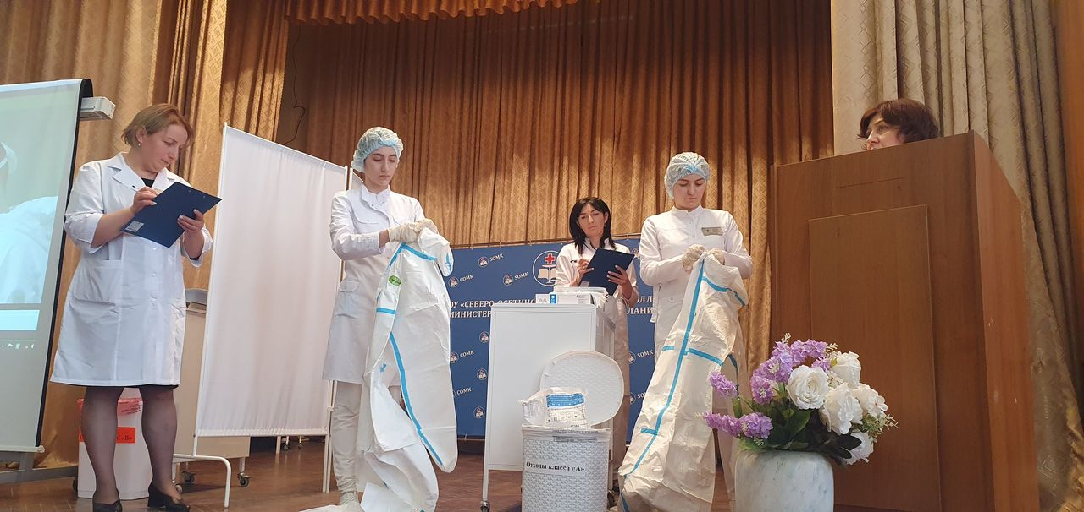
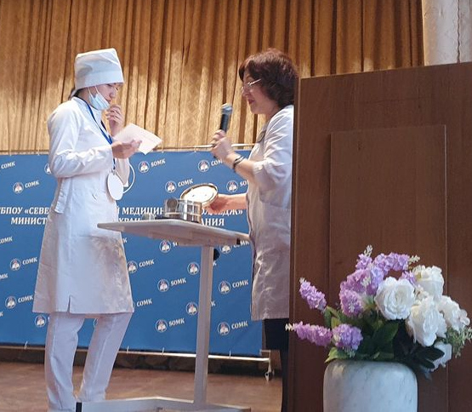
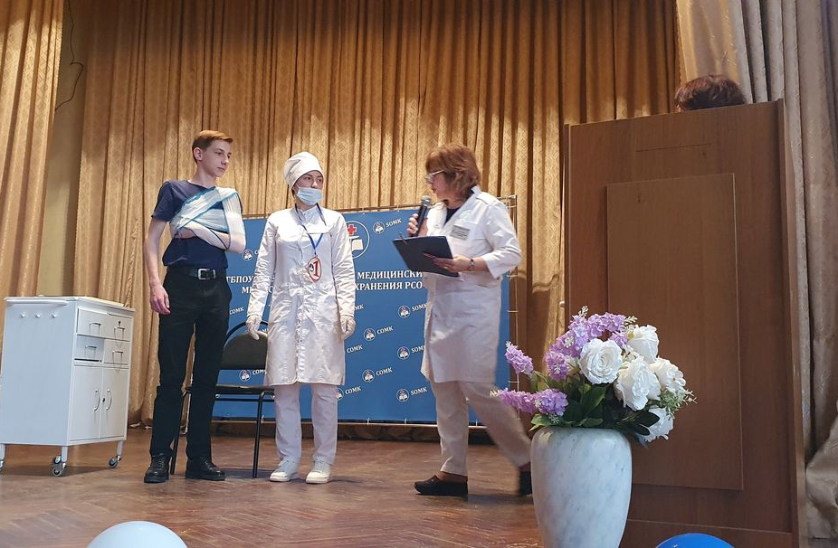
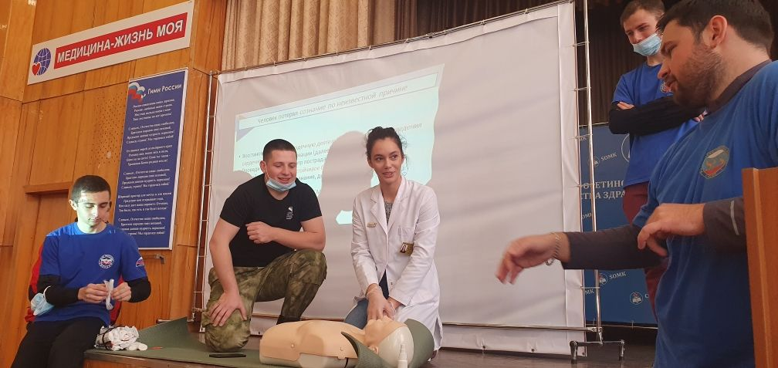
«Формальное образование поможет вам выжить. Самообразование приведет вас к успеху»

Slide 14
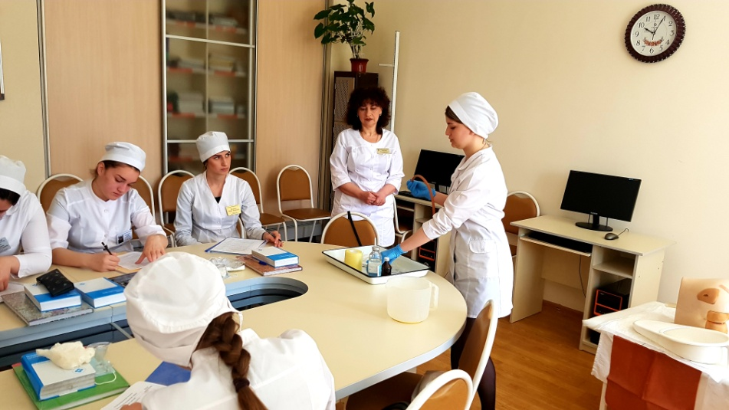
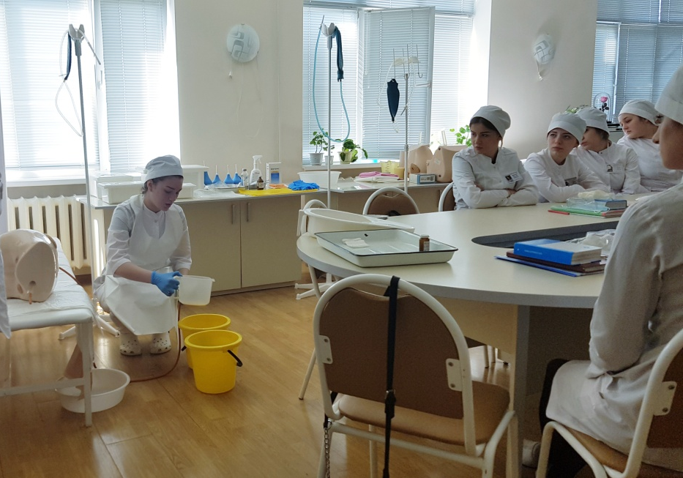
Формирование коммуникативной компетентности у будущих медицинских работников является одним из необходимых факторов становления их, как профессионалов. Задача - дать студентам правильное представление о коммуникативных свойствах личности, которые необходимы квалифицированному специалисту, и за годы обучения сформировать, усовершенствовать эти качества.

Slide 15
На своих занятиях преподаватели нашего колледжа применяют активные формы обучения студентов. Через эти формы обучения формируются важные компетенции, такие, как:
- Принимать решения в стандартных и нестандартных ситуациях и нести за них ответственность.
- Осуществлять поиск и использование информации, необходимой для эффективного выполнения возложенных профессиональных задач, а также для профессионального и личностного развития.
- Использовать информационно-коммуникационные технологии в профессиональной деятельности.
- Работать в команде, эффективно общаться с коллегами, руководством, пациентами.

Slide 16
Коммуникативная компетентность — одна из основных характеристик профессиональной компетентности специалистов медицинского профиля. Компетентность начинает формироваться в период учебы в колледже, в процессе самостоятельного профессионального общения с пациентами на производственной практике, и составляет одну из важнейших задач подготовки будущего профессионала, служит залогом его дальнейшего личностного и профессионального развития. Чем лучше сформировано у будущего специалиста это профессионально значимое качество, тем эффективнее его общение с коллегами и пациентами.

Slide 17
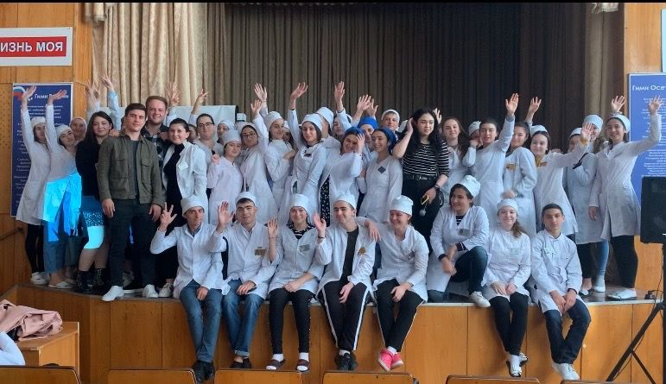
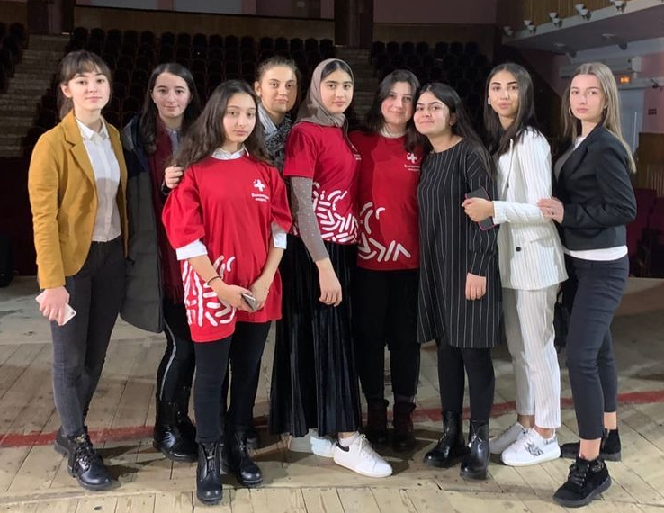
Студенты, порой, недостаточно владеют навыками слушания. При этом они испытывают затруднения в тех случаях, когда требуется пояснить или продолжить уже высказанную сокурсником мысль. Они часто демонстрируют недоразвитие навыков делового общения. Это проявляется в неспособности организовать сотрудничество с малознакомыми людьми. Эта особенность - следствие недостаточного опыта групповой работы в школе. Некоторые студенты признавались, что только в колледже впервые столкнулись с групповой формой обучения.

Slide 18
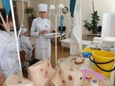
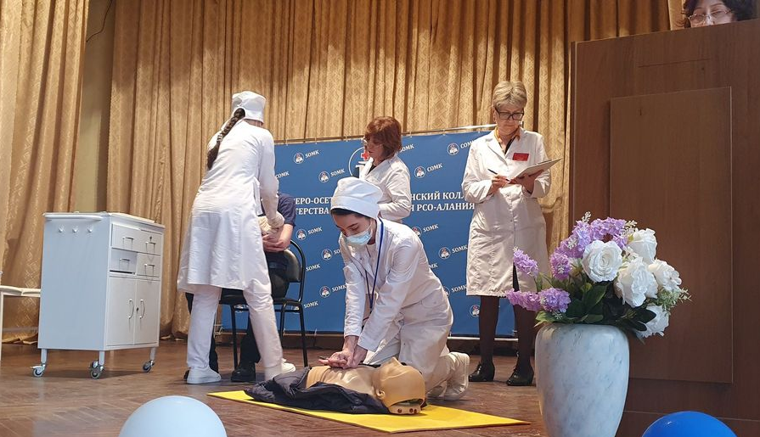
Также с 2020 года в колледже часто проводилось дистанционное обучение, что затрудняло обучение общению с пациентами. Пациенты в некоторых случаях не доверяют студентам выполнение различных манипуляций, считая их недостаточно опытными, и здесь важна роль преподавателя, который должен студентам объяснить права и позицию пациентов, а в разговоре с пациентами сказать о том, что студентам не поручают выполнение манипуляций, которыми они не владеют.

Slide 19

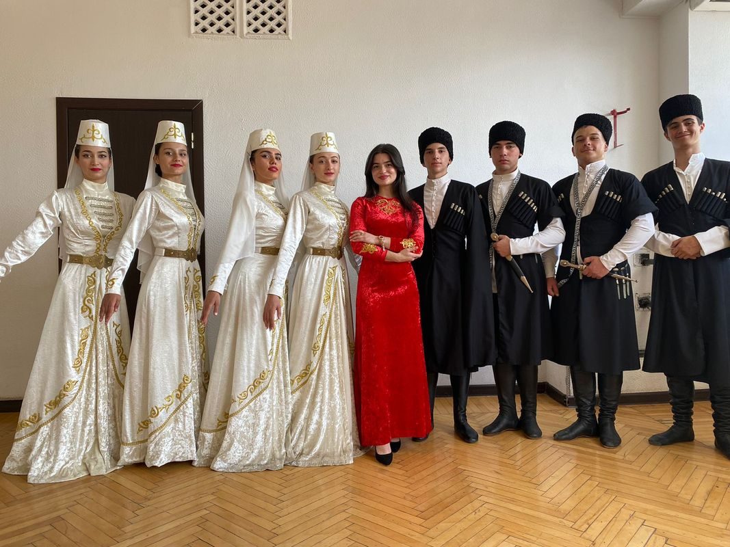
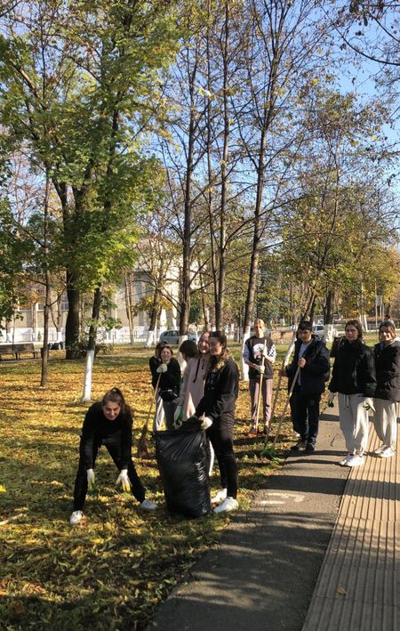
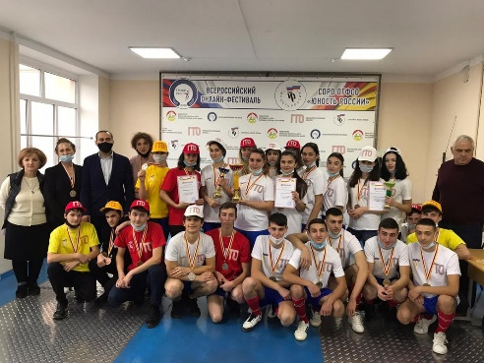
Организовывая групповую работу, мы учитываем особенность студенческого коллектива: взаимоотношения, уровень знаний и способностей студентов, стараемся объединять студентов разных национальностей и религий для совместной деятельности, воспитываем толерантность. Для этого используются разные способы разделения учащихся на группы. Группы могут формироваться на постоянной или временной основе, включать в себя учащихся одного или разного уровня способностей. В ходе работы группы могут соревноваться или сотрудничать друг с другом. Студенты совместно участвуют в волонтерских акциях, театральных постановках, субботниках, спортивных состязаниях. У студентов формируются навыки сотрудничества, взаимопомощи, общения, взаимопонимания, умения выслушать мнение других и высказать свою точку зрения, отстоять её.

Slide 20
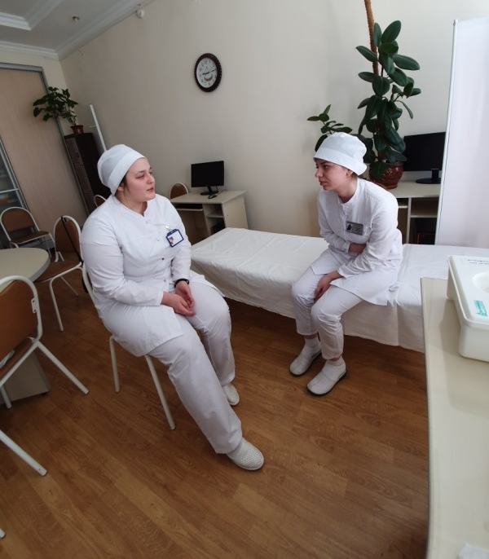
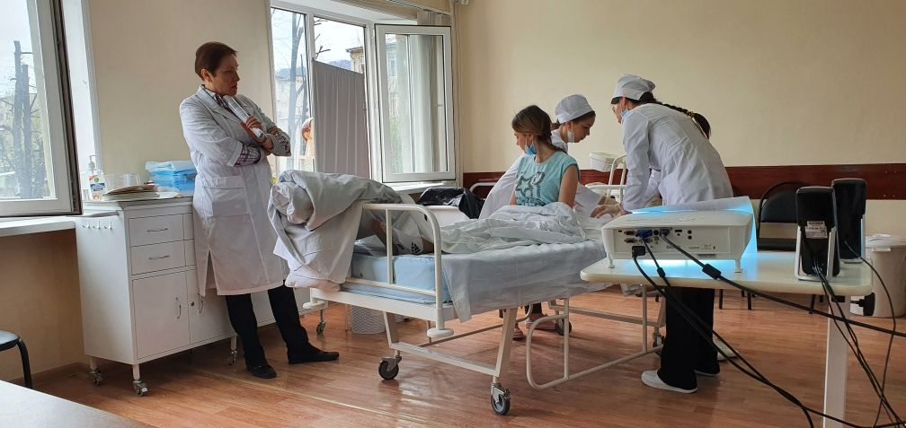
Деловые игры – это специально созданные ситуации, моделирующие реальность, из которых студентам предлагается найти выход. Они предполагают организацию речевого общения по искусственно воссозданным ситуациям производственно-профессионального характера. Цель их – формирование у студентов навыков и умений профессионального общения, развитие на основе совместной коллективной деятельности творческой самостоятельности и инициативы, стимулирование интереса студентов к своей профессиональной деятельности и стремления к самосовершенствованию.

Slide 21
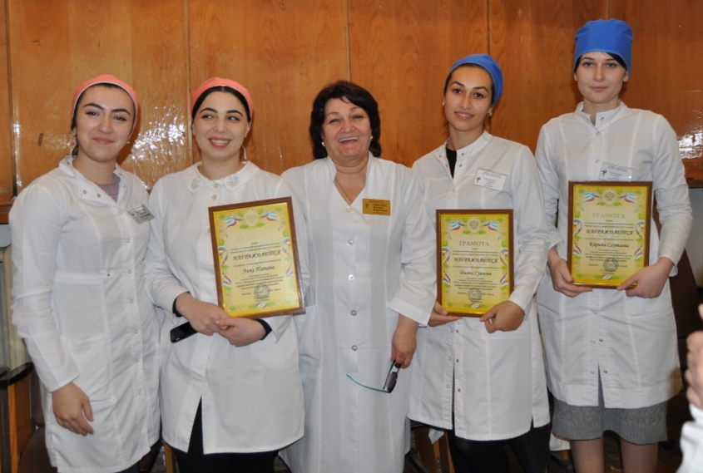
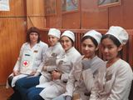
Анализ игры помогает объективно оценить уровень подготовки студента, приближает практическое знание к реальным ситуациям работы. При этом развивается умение студента формулировать мысль, решать задачи формирования коммуникативной составляющей профессиональной деятельности, формируются стереотипы профессионального поведения и умения общения с окружающими людьми. Преподаватели СОМК, проводя опрос, демонстрируют конструктивный стиль педагогического общения, как правило присутствует заинтересованность студентов, которая обусловлена ролью преподавателя-наставника, старшего товарища, участника совместной деятельности, который, в свою очередь, демонстрирует уважение к студентам, что и способствует эффективному изучению материала.

Slide 22
Личностно-ориентированное обучение — это не развитие личности с заданными свойствами, а создание условий для полноценного проявления и развития личностных качеств студентов. Личностно-ориентированное обучение имеет положительные стороны:
– признание каждого студента самостоятельной, уникальной личностью, имеющей ценный субъективный опыт;
– направленность на развитие ценностно-смыслового отношения студентов к процессу познания;
– практика диалоговых форм общения в процессе обучения;
– разработка вариативных учебных заданий, в соответствии с особенностями индивидуальности студентов.

Slide 23
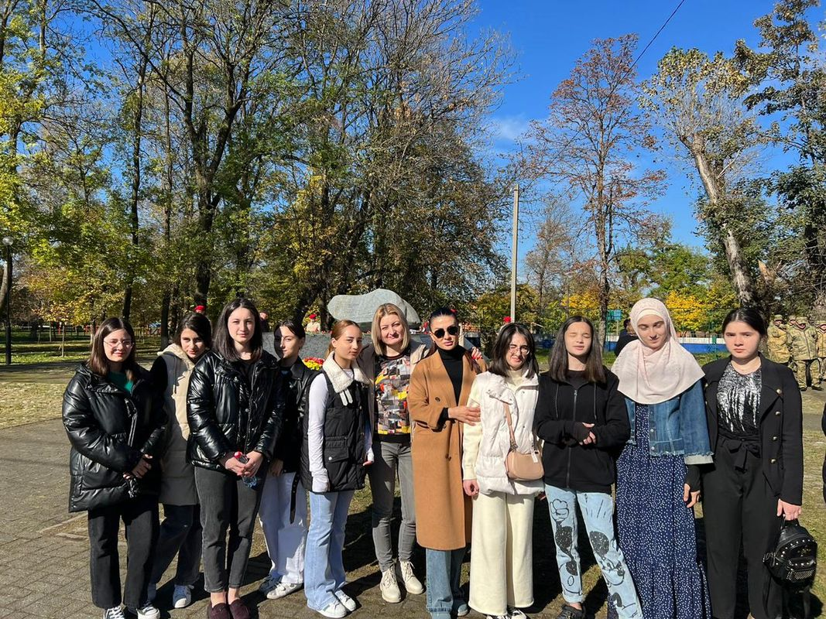
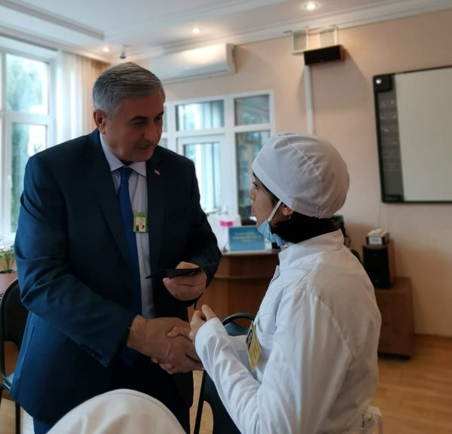
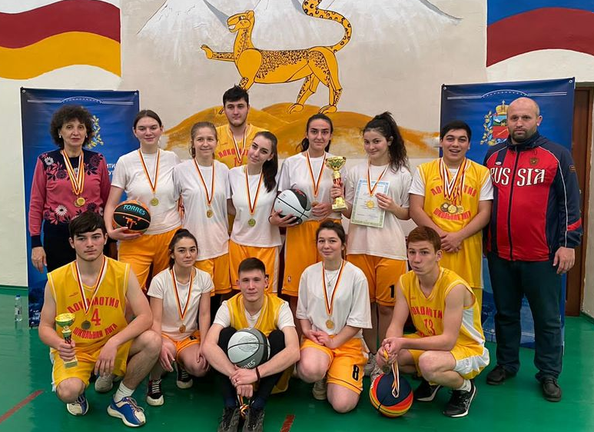
Таким образом, понятие “коммуникативной компетентности” напрямую связано с профессиональным мастерством преподавателя и является средством достижения педагогического мастерства.

Slide 24
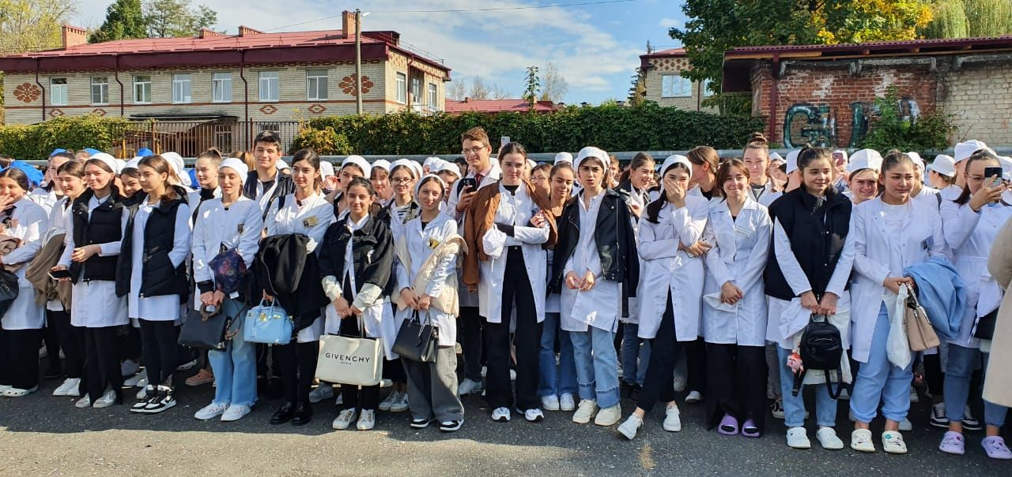
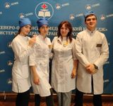
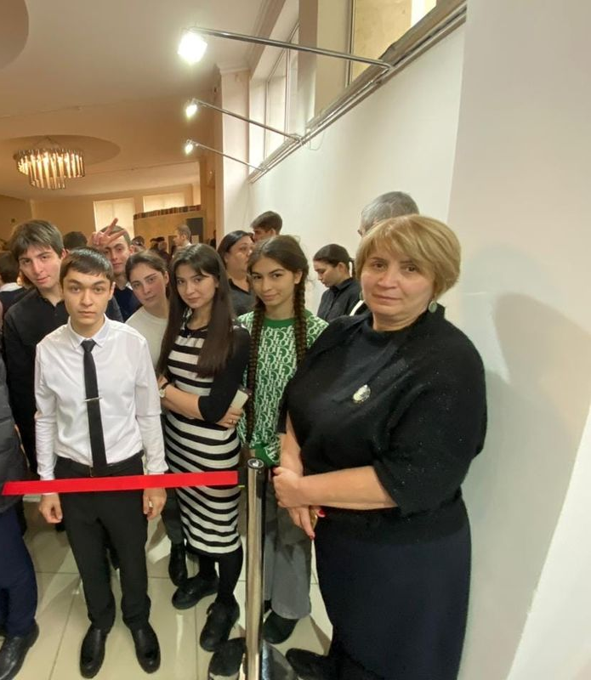


Slide 25

